Slide 1
Sifat-sifat
Matematika Bisnis
Radhita Asfarina Annizar, S.E., M.Sc

Slide 2
Kegunaan Ilmu matematika untuk ilmu ekonomi dan bisnis
Alat bantu untuk keperluan analisis dalam mengidentifikasi dan mendeskripsikan fenomena ekonomi secara verbal
Alat bantu dalam menganalisis dan memecahkan masalah ekonomi
Membantu pelaku ekonomi dalam menentukan keputusan optimal berdasarkan kepada prinsip dan teori ekonomi
Membantu mahasiswa dalam memahami teori dan konsep-konsep ekonomi

Slide 3
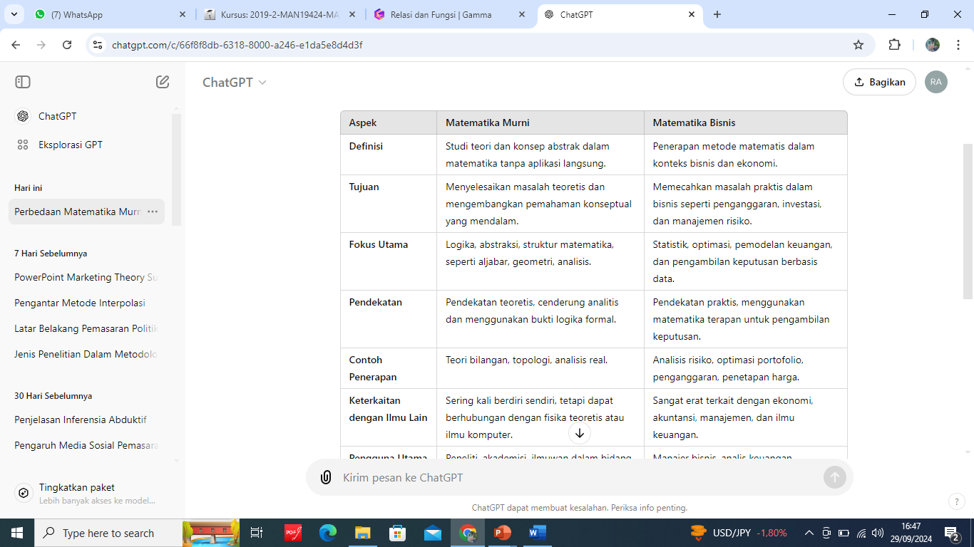
Perbedaan Matematika Murni dan Bisnis

Slide 4
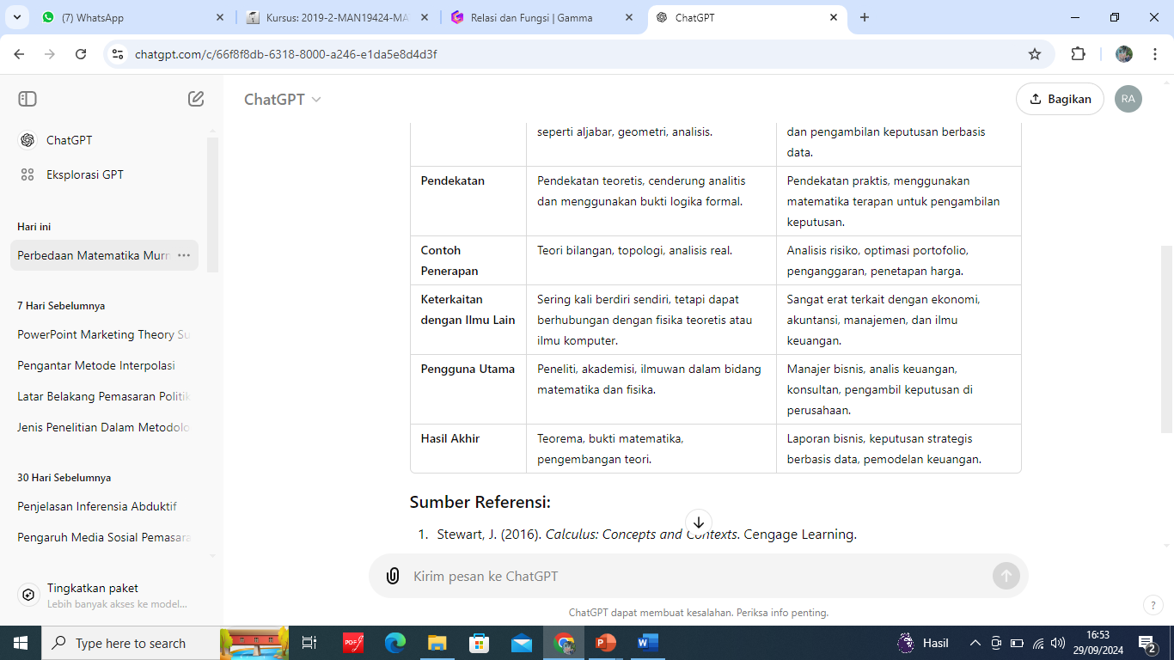
Perbedaan Matematika Murni dan Bisnis

Slide 5
Model Ekonomi
Variabel adalah sesuatu yang nilainya dapat berubah-ubah dalam suatu masalah tertentu.
Konstanta adalah suatu bilangan nyata tunggal yang nilainya tidak berubah-ubah dalam suatu masalah tertentu.
Koefisien adalah angka pengali konstan terhadap variabelnya.

Slide 6
Persamaan dan Pertidaksamaan
Persamaan adalah suatu pernyataan bahwa dua lambang adalah sama. Simbolnya “=“
Pertidaksamaan adalah suatu pernyataan yang menyatakan bahwa dua lambang adalah tidak sama. Simbolnya ≥,<,>,≤.

Slide 7
Terima Kasih ☺

